Slide 1
送電系基本設計
安部

Slide 2
Outline
送電系に関する要求事項
概念設計 / 要求達成確認
詳細設計 / コスト見積もり
参考文献

Slide 3
送電系に関するシステム要求 うろ覚え
送電電力:
200 [W] 以上 (可変)
送電周波数:
5.8 [GHz]
送電指向性:
40 [度] 以下
送電能力:
1 [m] 先の100 [mm^2] のアンテナに20 [W]
送電電力が地上でモニタできること

Slide 4

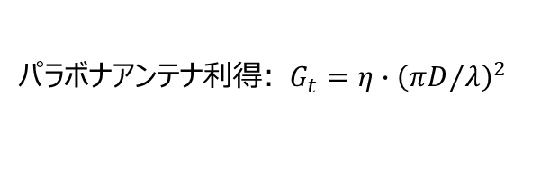







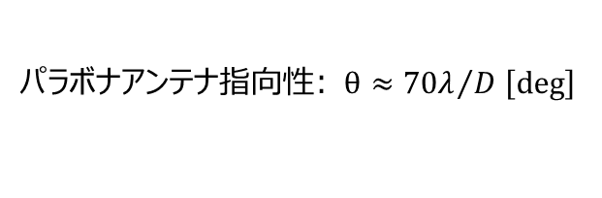

概念設計 / 要求達成確認
PC
USB
出力可変
マグネトロン型
発振器 ※1
パラボラアンテナ
※2
同軸ケーブル
RF
レクテナ
100VAC
ACアダプタ
1m
※1 発振器諸元
・ 5.8 GHz, 700W可変
・ PC制御
※2 パラボナ諸元
・ 焦点距離 200mm
・ 開口径: 200mm
送電計算
フリスの伝達公式: $P_{r}=\frac{G_{t}P_{t}}{4πh^{2}}A_{r} \left[W\right]$
要求達成確認
パラボナアンテナ利得: $G_{t}=η∙{\left({πD}/λ\right)}^{2}$
送電計算より達成
5.8GHzの発振器を搭載し達成
送電計算より達成
送電計算より達成
PC制御の発振器を搭載し達成
パラボナアンテナ指向性: $θ≈{70λ}/{D \left[deg\right]}$
$$D=0.2\left[m\right]$$
$$λ=0.052\left[m\right]$$
$$η=0.8$$
$$A=0.01 \left[m^{2}\right]$$
$$h=1\left[m\right]$$
$$P_{r}=250\left[W\right]$$
$$θ≈18.2 \left[deg\right]$$
$$P_{r}≈23.2 \left[w\right]$$

Slide 5


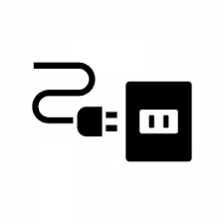
詳細設計 / コスト計算
発振器
放物面 (樹脂構造3Dプリント+アルミテープ)
PC
USBケーブル
パッチアンテナ
支持材
電源ケーブル
同軸ケーブル
材料一覧
USBケーブル \1,000
電源ケーブル \1,000
同軸ケーブル \10,000
発振器 \500,000
支持材 (樹脂, 3Dプリント) \30,000
放物面 (樹脂, 3Dプリント) \30,000
アルミテープ \5,000
パッチアンテナ \50,000
TBD
・発振器見積もり必要
・予備台数決定
・3Dプリンタ別で見積もり
計 \627,000

Slide 6
参考文献
[1] 古河電気 マグネトロン発振器
- http://www.fcb-microwave.jp/products/generators

